Slide 3
История ИГВИЭ
Основан в 1935 году как ГЭФ – гидроэнергетический факультет
С 1994 года открыто направление деятельности Возобновляемые источники энергии
В 2017 году выделяется в отдельный Институт Гидроэнергетики и возобновляемых источников энергии

Slide 4
ИГВИЭ это:
Кафедра Гидроэнергетики и возобновляемых источников энергии (ГВИЭ):
​Нетрадиционные и возобновляемые источники энергии
Гидроэнергетические установки​
Кафедра Гидравлики и гидравлических машин (ГГМ):
Автоматизированные гидравлические и пневматические системы и агрегаты
Исследование и проектирование автоматизированных гидравличе​ских и пневматических систем, машин и агрегатов
Кафедра Инновационных технологий и техногенной безопасности (ИТТБ):
Промышленное и гражданское строительство
Управление персоналом. Корпоративная безопасность

Slide 5
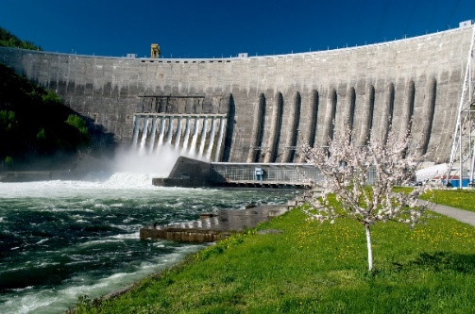
Кафедра Гидроэнергетики и возобновляемых источников энергии (ГВИЭ)
​13.03.02 Электроэнергетика и электротехника,
модуль Электроэнергетика (бакалавриат)
13.04.02 Электроэнергетика и электротехника,
модуль Электроэнергетика (магистратура)
Профили:
Нетрадиционные и возобновляемые
источники энергии;
Гидроэлектростанции;
Энергоустановки на основе возобновляемых
видов энергии​;
Гидроэнергетические установки​.
Формы обучения:
Очная
Очно-заочная

Slide 6
Кафедра инновационных технологий и техногенной безопасности
Подготовка бакалавров по направлению "Строительство", профиль Промышленное, гражданское и энергетическое cтроительство
Дополнительное образование (профессиональная переподготовка)
Повышение квалификации
Целью деятельности кафедры является качественная организация процесса
обучения, профориентационной и научно-исследовательской работы
в соответствии с последними достижениям науки и техники,
с использованием инновационных технологий.

Slide 7
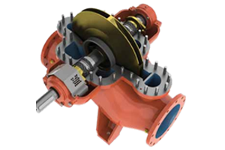
Кафедра Гидравлики и гидравлических машин
Кафедра "Гидромеханики и гидравлических машин
им. В.С. Квятковского" (ГГМ) ведёт учебную и
научную работу в области проектирования и
эксплуатации энергоустановок на основе источников
гидравлической и пневматической энергии
Работа студентов связана с решением задач
проектирования комбинированных установок;
гидравлических турбин и обратимых гидромашин,
энергетических насосов, гидродинамических передач, гидравлических и пневматических приводов;
систем и устройств управления работой энергетических машин

Slide 8
Научно-исследовательская деятельность ИГВИЭ
На базе кафедры открыт Международный Научно-образовательный центр по использованию возобновляемых источников энергии.
Центр оказывает образовательные, научно-исследовательские и консалтинговые услуги в сфере энергетики.
В работе участвует высококвалифицированный персонал, обучение и исследования производятся на уникальном современном оборудовании.

Slide 9
Партнеры и базы практик ИГВИЭ :
ПАО «РусГидро»
ООО «Авелар
Солар Технолоджи»
ПАО «Передвижная
энергетика»
ООО "Ваш Солнечный Дом"

Slide 10
Для наших выпускников возобновляемые источники энергии становятся не просто профессией,
а призванием!
Москва, МЭИ, ноябрь, 2018

